Slide 1
Первым массовым, не зависящим от силы стихий самодействующим механизмом стала паровая машина. Она была изобретена в конце XVII века.

Slide 2
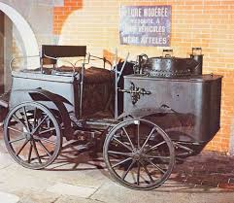

Slide 3
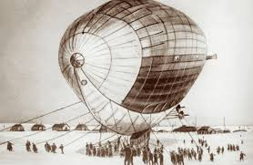
В 1852 году француз Жиффар подвесил к воздушному шару, которому придал сигарообразную форму, паровой двигатель с воздушно-винтовым движителем. Новый воздухоплавательный аппарат получил возможность передвигаться по воле человека не только вверх и вниз, но и по горизонтали. Эту летательную машину назвали дирижаблем.

Slide 4
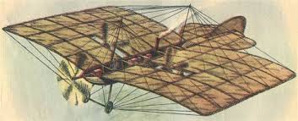
Спустя тридцать лет русский изобретатель Александр Федорович Можайский установил облегченную паровую машину с тремя воздушно винтовыми движителями на крылатый аппарат тяжелее воздуха, который назвал самолетом. Самолет Можайского в присутствии военных экспертов продемонстрировал способность отрываться от земли с человеком на борту и двигаться на высоте нескольких метров. На полях Англии и Франции в середине XIX века появились колесные сельскохозяйственные машины с паровыми двигателями. Каждая могла соперничать с двумя десятками лошадей.

Slide 5
В 1770 году французский военный инженер Николай Жозеф Кюньо построил паровую повозку, способную перевозить груз до трех тонн по дорогам. Чуть позже паровые машины стали заменять лошадей.

Slide 6
XIX век, продолжал пользоваться рожденной в предыдущем столетии паровой машиной и всемирно совершенствовать ее. Однако создавались и новые варианты двигателей – электромотор, и двигатель внутреннего сгорания, сокращенно - ДВС.

Slide 7
Немецкий электротехник Гефнер-Альтенек в 1873 году создал конструкцию электрической машины-генератора, которая как вскоре оказалось, может быть легко преобразована в свою противоположность -электрический двигатель.

Slide 8
Немецкий изобретатель Николаус Август Отто построил в 1876 году работоспособный ДВС, топливом для которого служил газ. КПД этого двигателя оказался в три с лишним раза выше, чем у построенных в то время паровых машин. Соотечественник Отто, инженер Рудольф Дизель, спустя чуть более двадцати лет создал в 1897 году ДВС несколько иной конструкции с воспламенением рабочей смеси не от электрической искры, как у Николауса Августа, а от сжатия. Двигатель Дизеля показал еще более высокое значение КПД.

Slide 9
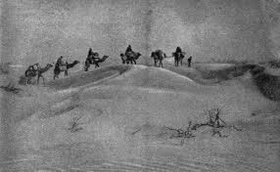
Транспорт в древние времена
В условиях первобытного хозяйства, когда появляются лишь зачатки общественного разделения труда, нужда в транспорте невелика. Средства транспорта примитивны - протоптанные тропы, вьюки, катки для особо тяжелых грузов, выдолбленные стволы дерева или плоты, позднее челноки.

Slide 10
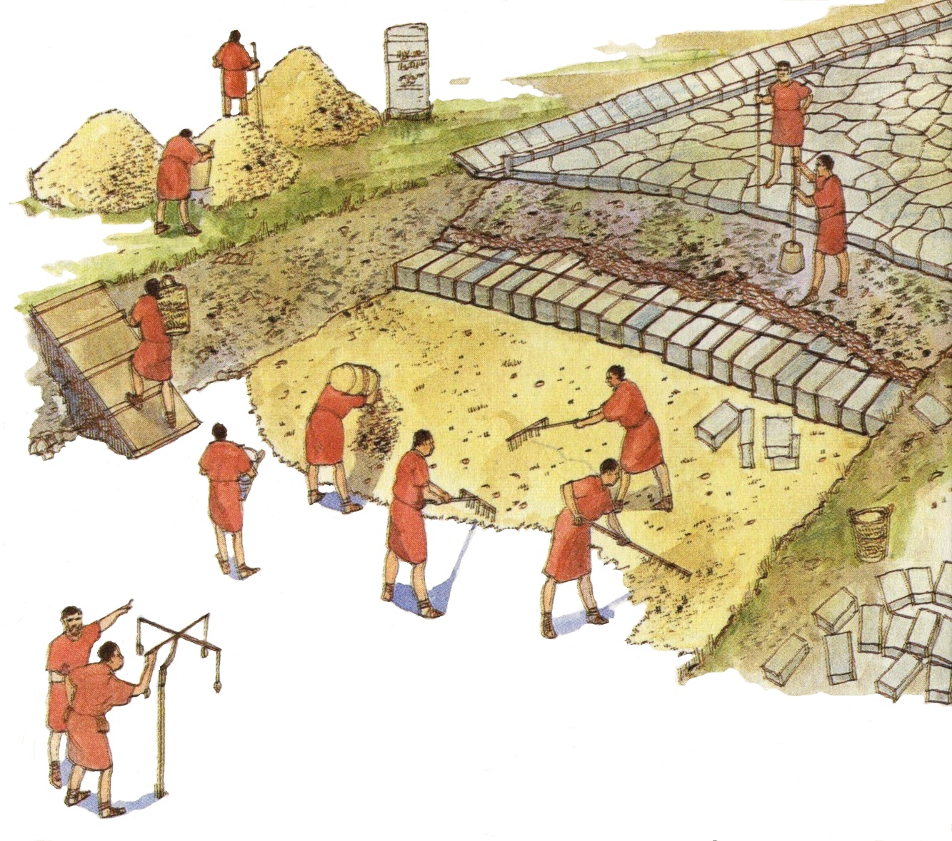
Рабовладельческие государства вели многочисленные войны за покорение других стран, получение с них дани, захват рабов. Военные потребности и нужды управления требовали развитие транспорта.
В Китае, Персии, Римской империи было построено большое количество мощеных дорог для военных целей. Сеть римских военных дорог насчитывала десятки тысяч километров, остатки их сохранились и до настоящего времени.

Slide 11
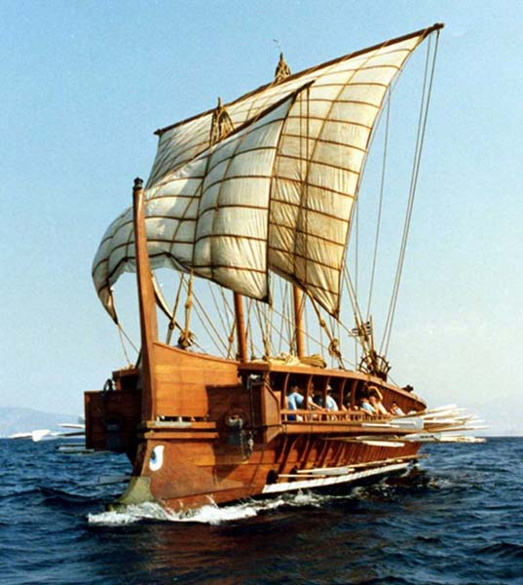
Возникли города - государства на Средиземном море - Финикия, Карфаген и другие, в которых большую роль играла торговля. Развилось морское судоходство, появились гребные, а затем и парусные суда. Морские суда, особенно военные, в государствах античного мира - Греции, Риме, Египте - достигали больших размеров, в отдельных случаях они имели тысячи гребцов - рабов.

Slide 12
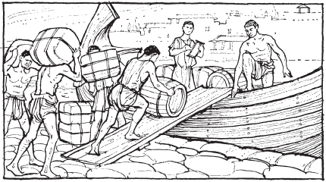
Для транспортировки товаров сухопутным путем служили рабы-носильщики, применялись вьюки или 2-х - 4-х - колесные повозки. При рабовладельческом хозяйстве транспорт еще не выделился в самостоятельную отрасль хозяйства.

Slide 13
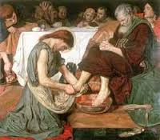
Средства транспорта, как и другие средства производства, принадлежали рабовладельцу. В сфере обмена транспорт был слит с торговлей. Купцы являлись одновременно и владельцами транспортных средств.

Slide 14
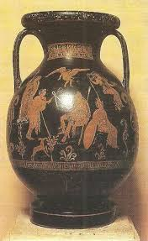
Развитие транспорта при феодализме
На ранних стадиях феодализма развитие транспорта сковывалось политической раздробленностью, слабым развитием торговли между странами и внутри них. Перевозились в основном грузы, которые не могли быть произведены на месте, главным образом предметы роскоши.

Slide 15
Сухопутный транспорт был преимущественно вьючным. Товары перевозились нередко сообща несколькими купцами для защиты от нападения разбойников.
Транспортирование на многих крупных реках Европы (Рейн, Дунай и других.) стало монополией цехов лодочников

Slide 16
С ростом торговли таких городов, как Венеция, Генуя, союза ганзейских городов получил развитие морской транспорт. На Руси оживленная морская торговля велась новгородцами. Техника морского судоходства постепенно совершенствовалась, особенно с изобретение компаса, давшего возможность совершать плавание в открытое море

Slide 17
С конца XV века морские суда выходят в открытый океан. Начинается эпоха великих географических открытий. С ростом обмена, торговли, накоплением капитала и углублением общественного разделения труда создавались благоприятные условия для выделения транспорта в отдельную отрасль производства. В XV-XVI в. в становится все больше судовладельцев, занимающихся только перевозками.

Slide 18
В России в XVI- XVII в. в развилось северное морское судоходство по Белому морю и Ледовитому океану, а также торговое судоходство по реке Волге и Каспийскому морю. Во многих странах появляются почта и регулярные перевозки пассажиров по сухопутным дорогам. Во Франции, Германии, позже в Англии в XVII веке строятся улучшенные дороги.

Slide 19
Развитие транспорта в XIX. Эпоха промышленного переворота
Создание транспорта общего пользования, т. е. выделение транспорта в особую отрасль производства происходит в Западной Европе в эпоху промышленного переворота (с последней трети 18 века).

Slide 20
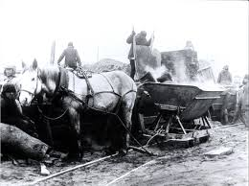
Для перевозки массовых грузов (каменного угля, руды, строительных материалов, хлопка) в Англии, во Франции и в Германии стали строить каналы и железные дороги с конной тягой. В России такая дорога была построена в 1806-1809 годах П. Фроловым на Алтае.

Slide 21
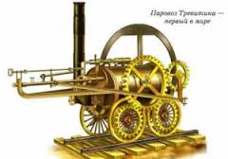
В 1-й четверти XIX века совершается переход к механическим средствам транспорта; появились пароходства и паровые железные дороги. В 1803 году был построен паровоз Р. Тревитика (Англия), передвигавшийся по рельсовому пути.

Slide 22
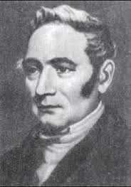
В 1807 году Р. Фультоном (США) был практически применен паровой двигатель для речных судов. Несколько лет спустя появились и первые пароходы в России.
. В 1825 году Д. Стефенсоном в Англии была впервые применена паровая тяга на железной дороге общего пользования (линия Стоктон-Дарлингтон).

Slide 23
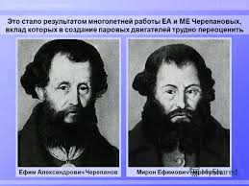
В России первый паровоз был построен уральскими крепостными мастерами отцом и сыном Е. А и М. Е. Черепановыми в 1833-1834 годах.
В 1837 году построена и открыта для движения первая железная дорога общего пользования между Петербургом и Царским селом с продолжением до Павловска.

Slide 24
К середине XIX века сооружение паровых дорог общего пользования развернулось почти во всех странах Европы и в США.

Slide 25
Наука в это время давала технике все новые и новые металлы и сплавы. Появился, например, металл будущей авиации - алюминий. Широкое развитие получают химия и химическая промышленность. Огромное значение в убыстренном прогрессе этой важнейшей отрасли производства имели работы замечательных русских ученых—Д. И. Менделеева и А. М. Бутлерова.
Появляются первые крупные химические заводы: предприятия по производству соды, серной кислоты, минеральных удобрений.

Slide 26
Поиски более удобного и экономичного теплового двигателя шли по двум основным путям. Одни изобретатели стремились создать принципиально новый вид теплового двигателя, в котором топливо сгорало бы прямо в цилиндре. Такой двигатель был бы меньше по размерам и удобнее, особенно на транспорте.
Другие изобретатели стремились усовершенствовать паровой двигатель, сделать его более мощным и экономичным.

Slide 27
Француз Ленуар в 1860 г. создал первый двигатель внутреннего сгорания. В нем он сохранил части паровой машины - поршень и цилиндр, использовал в качестве топлива нефть, а для ее зажигания предложил электрическую искру. Новый двигатель стал прообразом современных моторов, которые сейчас работают на автомобилях, тракторах, винтомоторных самолетах.

Slide 28
А в 1897 г. немецкий инженер Рудольф Дизель получил патент на другой тип двигателя внутреннего сгорания. В нем не было системы электрического зажигания, в цилиндре сжимался воздух, а затем впрыскивалось горючее. При сжатии температура повышалась и горючая смесь самовоспламенялась.

Slide 29
Двигатель этого типа - его назвали дизелем - установлен сейчас на теплоходах и тепловозах, тяжелых автомобилях и передвижных электростанциях. Коренным образом изменилась и паровая машина. Изобретатели решили использовать не давление пара, а скорость его движения. Так была создана в 1884 году англичанином Парсонсом первая многоступенчатая паровая турбина.

Slide 30
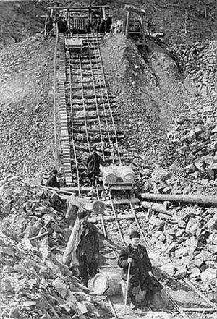
Железнодорожный транспорт
В XVI веке на рудниках появились первые рельсы гладкие деревянные брусья, уложенные на лежни, зарытые в землю. Телега по таким рельсам катилась легче, чем по земле, и лошадь могла везти значительно больший груз. Но деревянные рельсы были недолговечны, их поверхность скоро становилась неровной. Люди искали замену для дерева и нашли: на смену дереву пришел металл.

Slide 31
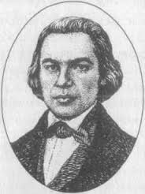
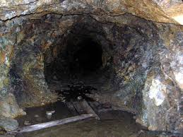
В 1764 году гениальный русский гидротехник Козьма Дмитриевич Фролов построил на Алтае на берегах двух рек Змеевки и Корбалихи, где раскинулся Змеиногорский рудник, первое в мире полностью механизированное предприятие по добыче и обработке руды. На этом предприятии вагонетки, груженные рудой, перемещались, по первым в мире металлическим рельсам

Slide 32
На этом же руднике Фролов сделал первую попытку использовать для передвижения вагонеток механическую силу. Они двигались с помощью вращаемых водой колес, лебедок и канатов.

Slide 33
Рельсовый путь Фролова намного опередил подобные изобретения за пределами России, в частности и «первый рельсовый путь «англичан, который появился на металлургических заводах Дерби в графстве Йоркшиль лишь спустя четыре года.

Slide 34
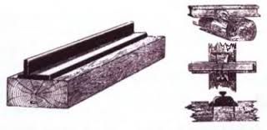
В 1788 году на Александровском чугунолитейном заводе в Петрозаводске строится под руководством А. С. Ярцева чугунная дорога длиной более 160 метров. Рельсы этого пути были уголковые. По одной, горизонтальной, полке катились колеса тележек, а другая вертикальная, не позволяла им соскакивать в сторону.

Slide 35
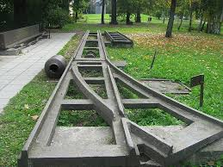
В1806 году сын Фролова Петр Фролов, которого по праву называют пионером рельсового транспорта, идя по стопам отца, предложил проект пост ройки чугунных дорог. По его замыслу чугунные дороги должны были дополнить естественные водные пути и каналы. Проект не нашел поддержки, его автор смог лишь добиться разрешения на постройку опытной дороги протяженностью 1867 метров.

Slide 36
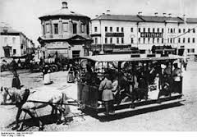
. И в 1810 году первая в России рельсовая дорога с конной тягой вошла в строй. Она отличалась от приспособленных к рельефу местности английских дорог тем, что была строго горизонтальной благодаря постройке моста, виадука и выемки. На дороге были уложены чугунные рельсы с выпуклой поверхностью катания. Чугунные же ободья повозок имели желобчатую поверхность. Рельсы посредством приливов на их концах укреплялись на продольных деревянных брусьях и вместе с ними укладывались на шпалы.

Slide 37
Состав из трех вагонеток тянула одна лошадь, перевозя за день до 65 тонн руды. Путь в оба конца занимал полтора часа.
Фролов применил также поворотный круг для перемещения состава на боковые ветки. Транспортировка такого количества руды по грунтовой дороге потребовала бы 25 лошадей

Slide 38
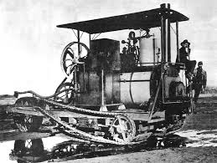
Первые прототипы будущего паровоза появляются в начале XIX века. В то время еще плохо были изучены законы сцепления колес с рельсами, и люди думали, что колеса самодвижущейся повозки будут скользить по гладкой поверхности рельса, вращаясь на одном и том же месте.

Slide 39
Появляется паровоз с зубчатыми колесами, которые при вращении зацеплялись за зубья рейки, уложенной вдоль пути. Но зубья оказались плохими помощниками - часто ломались и поэтому от них пришлось отказаться.

Slide 40
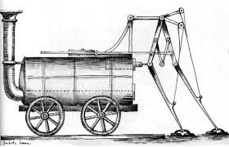
Вслед за паровозом с зубчатыми колесами появляется паровоз с ногами, похожий на гигантского кузнечика. Но этому необычному шагающему паровозу не суждено было благополучно закончить свой путь. Спустя несколько минут, когда поезд уже преодолел два десятка метров, раздался взрыв - лопнул котел. За свои ноги этот паровоз получил название «шагающей машины».

Slide 41
Весной 1813 года один из владельцев Клингвортских копей лорд Лавенсворт получил письмо, в котором машинный мастер Стефенсон предлагал заменить лошадей» ходячими машинами. «Автор письма сам брался построить их и просил лишь средств на покрытие расходов. Стефансон получил согласие, а вместе с ним и необходимые деньги.

Slide 42
Спустя год паровоз был готов. Он имел четыре колеса диаметром 90 сантиметров и котел длиной 2,4 метра. Машина состояла из двух цилиндров. Движение поршней передавалось колесам при помощи зубчатой передачи. 25 июля 1815 года паровоз испытали

Slide 43
В том же году Стефенсон создает второй паровоз, а в 1816 году третий. Он строит не только паровозы, но и дороги. 18 ноября 1822 года при огромном стечении зрителей была открыта Геттонская железная дорога длиной 12, 8 километра, построенная по его проекту. В наши дни изобретателем паровоза справедливо считают Стефенсона.

Slide 44
Электровозы, тепловозы
В середине 90-х годов XIX века в США был построен первый электровоз постоянного тока, получавший энергию от тяговых подстанций, и электрифицирована железнодорожная линия.

Slide 45
В СССР первая электрифицированная железнодорожная линия с мотор вагонными электропоездами появилась в 1926 году первые электровозы в 1933 году.

Slide 46
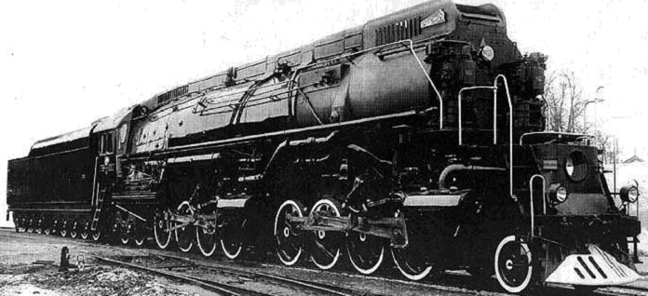
Первый магистральный тепловоз был построен в СССР в 1924 году по проекту Я. М. Гаккеля.

Slide 47
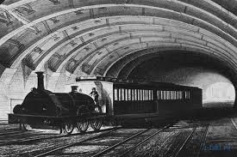
Метрополитен
В 1863 г. в Лондоне построена первая линия метрополитена (3, 6 км).
С 1868 метрополитен действует в Нью-Йорке.
Старейшие метрополитены на Европейском континенте - Будапештский (1896), Венский (1898) и Парижский (1900). В последствие метрополитены были построены в Мадриде, Барселоне, Афинах, Стокгольме, Осло, Токио и других городах.

Slide 48
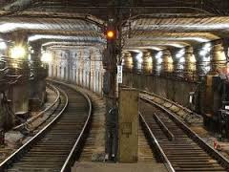
В Российской Федерации первая линия метрополитена была введена в Москве (1935); действуют метрополитены в Санкт-Петербурге (с 1955), Нижнем Новгороде (с 1985), Новосибирске (с 1985), Волгограде (с 1985), Самаре (с 1987), Казани (с 2005 года), в Екатеринбурге (1991), ведутся подготовительные работы по строительству метрополитена в Челябинске, Красноярске, Ростове-на-Дону, Омске, в других городах, предусматривается также сооружение метрополитена в Перми

Slide 49
Автомобильный транспорт
Автомобильный транспорт возник в конце XIX века. Но до конца первой мировой войны 1914-1918 годов он оставался главным образом местным видом транспорта, дополнявшим и постепенно заменявшим гужевой транспорт во всех областях его применения: в городских (уличных) сообщениях, в доставке пассажиров и грузов железнодорожным станциям и пристаням (и от них к месту назначения), а кое где и в самостоятельных перевозках в районах, лишенных железных дорог и речных путей.

Slide 50
Начиная с 20-х годов ХХ века автомобильный транспорт начал конкурировать с железнодорожными дорогами и внутренним водным транспортом.

Slide 51
В целом в эпоху общего кризиса капитализма и особенно в период после второй мировой войны удельный вес железных дорог в транспортной системе наиболее развитых капиталистических стран снижается.

Slide 52
Техническое развитие железнодорожного транспорта идет по пути внедрения новых видов тяги: тепловозной тяги в США, где нефтетопливо дешево, и электрической тяги в европейских странах и в Японии, особенно там, где мало угля и имеется дешевая гидроэнергия.

Slide 53
Быстро развивается в капиталистических странах автомобильный транспорт. В США, при наличии 1, 8 млн. километров дорог с твердым покрытием, около 15-16% всего грузооборота и 32% пассажирооборота совершается автомобилями (автобусами, а легковыми машинами во много раз больше).

Slide 54
Развитие транспорта во всех странах оказало большое влияние и на развитие промышленности, так как транспорт предъявляет значительный спрос на топливо, металл, лес и др. В 19 веке крупнейшим потребителем продукции тяжелой промышленности был ж\д транспорт. В настоящее время одним из наиболее крупных потребителей промышленной продукции (металл, горючее и др.) является автомобильный транспорт.

Slide 55
Слово» автомобиль» означает «самодвижущийся». В наше время автомобиль - самое распространенное средство механического транспорта. Во всем мире насчитывается более 300 млн. автомобилей.

Slide 56
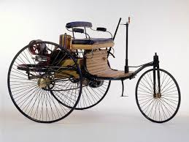
Первые попытки создать самодвижущуюся повозку были сделаны еще два века назад. Так, в России в 80-е гг. ХVIII в. над ее проектом работал известный русский изобретатель И. П. Кулибин.

Slide 57
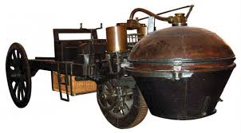
В 1769-1770гг. французский изобретатель Ж. Кюньо построил трех колесный тягач для передвижения артиллерийских орудий. «Тележку Кюньо» считать предшественницей не только автомобиля, но и паровоза, поскольку она приводилась в действие силой пара

Slide 58
Паровые тележки для обычных дорог строились также в Англии, и в России, однако были они тяжелыми, неудобными для пользования и потому широкого распространения не получили.

Slide 59
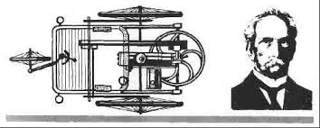
Появление легкого, компактного и достаточно мощного двигателя внутреннего сгорания открыло широкие возможности для развития автомобиля. В 1885 году немецкий изобретатель Карл Бенц построил четырехтактный бензиновый одноцилиндровый двигатель с искровым зажиганием

Slide 60
На стенде он развил 300 оборотов в минуту и показал мощность около 2/3 лошадиной силы. В 1886 году Карл Бенц получил патент на свое самоходное детище. Но понадобилось еще около десяти лет, чтобы сделать его практически пригодным и коммерчески рентабельным.

Slide 61
Имя Бенца широко известно и сегодня по названию западногерманской фирмы «Даймлер-Бенц». Она выпускает пользующиеся заслуженной популярностью автомобили марки «Мерседес-Бенц» первая часть названия фирмы связана с именем еще одного выдающегося изобретателя - инженера Готлиба Даймлера.

Slide 62
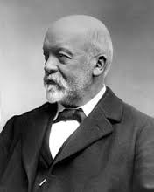
Даймлер сконструировал собственный легкий четырехтактный бензиновый двигатель. Штургартский инженер сделал его быстроходным, развивавшим около 700 оборотов в минуту. Это позволило получить более высокий КПД и вдвое большую удельную мощность.

Slide 63
Даймлер занялся постройкой аппаратов, на которых его двигатели мог ли использоваться. Первым из них стала моторная лодка с двигателем «Даймлер», затем «повозка для верховой езды с керосиновым двигателем» - прообраз нынешнего мотоцикла с двумя деревянными колесами и деревянной же рамой.

Slide 64
А самый новый свой двигатель объемом 462 кубических сантиметра (вдвое меньше чем у Бенца) и мощностью 1,1 лошадиной силы (на 40% больше, чем у Бенца) изобретатель-коммерсант поставил на обычный конный экипаж.

Slide 65
Почти одновременно с Бенцем и Даймлером сотни энтузиастов в разных странах пытались создать автомобиль. История сохранила имена французов Э. Делямар-Дебутвиля и Л. Маландена, оформивших патент в 1884 году, создавших действующую конструкцию, но не сумевших внедрить ее в производство.

Slide 66
А американец Д. Селден получил патент еще раньше, в 1879 году, но еще долго не мог построить машину. Австриец З. Маркус воплотивший идею автомобиля в дереве и металле, забыл оформить на него должным образом авторское свидетельство, а потом потерял интерес к своему изобретению. Нечто подобное произошло с конструкцией датчан А. Хамеля и Х. Юхансона. Всего было зарегистрировано 416 заявок. Тем не менее Генри Форда все считают одним из первооткрывателей автомобильной эры.

Slide 67
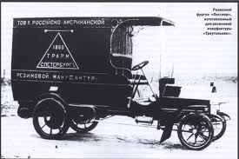
Есть сведения, что первый русский автомобиль был построен в 1882 году Путиловым и Хлобовым в небольшом городке на Волге. Достаточных документальных подтверждений этого факта, однако, пока не получено. О машине Е. А. Яковлева и П. А. Фрезе известно гораздо больше. Она демонстрировалась в действии на всероссийской художественной выставке в Нижнем Новгороде в 1896 году.

Slide 68
В основе конструкции двигателя и трансмиссии, которые изготовил для будущего автомобиля Яковлев, лежали идеи Бенца. А вот кузов, рулевое управление и подвеска, разработанные Фрезе, оказались вполне оригинальными. Машина имела массу около 300 килограммов, развивала скорость до 20 километров в час. Она бодро бегала по территории Нижегородской ярмарки летом 1896 года, и от этого события пошел отсчет истории автомобилестроения в России.

Slide 69
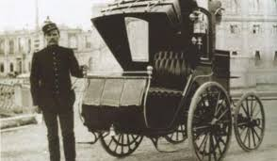
Вошло в историю развития автомобилизма имя еще одного нашего соотечественника-Ипполита Владимировича Романова. Романов был электротехником, много и плодотворно работал над созданием аккумуляторов, электродвигателей, электрических железных дорог. Он построил машину с электрическим двигателем для городских поездок в 1899 году.

Slide 70
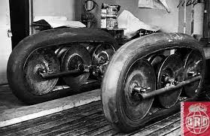
В середине XIX века для преодоления бездорожья был изобретен, а в начале ХХ века стал все чаще применятся новый движитель-гусеница.

Slide 71
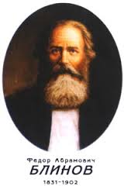
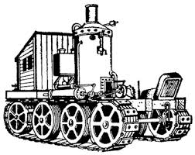
В 1879 году русский изобретатель Федор Абрамович Блинов получил патент на созданный им «гусеничный ход». В 1912 году американская фирма «Холт» стала выпускать тракторы на гусеницах и сдвигателями внутреннего сгорания. Гусеничный движитель создавался специально для преодоления бездорожных пространств.

Slide 72
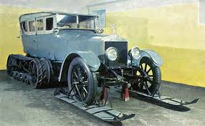
С 1916 года на Путиловском заводе, куда прибывали из Англии шасси броневиков «Остин», часть их стали оснащать полугусеничным ходом по системе Кегресса. А в 1918 году анологичным образом переоборудовали машину «Роллс-Ройс», на которой ездил зимой В. И. Ленин.

Slide 73
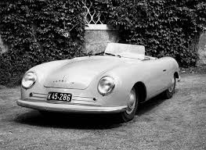
В 1939 году с конвейеров фирмы «Фольксвагенверк» стали сходить «майские жуки», сконструированные под руководством Фердинанда Порше. Модель «майский жук» продержалась в производстве свыше тридцати лет, больше, чем любая фордовская, и стала самым распространенным автомобилем в мире. В 60-х годах концерн «Фольксвагенверк» выпускал свыше миллиона «майских жуков» ежегодно. Так сбылась мечта Фердинанда Порше.

Slide 74
Более того, разработанная для «Фольксвагена» заднемоторная компоновка породило целое семейство массовых автомобилей. В Италии это были прежде всего ФИАТы модели 600, во Фванции-«Рено 4СУ», в СССР-«Запорожцы».

Slide 75
Автомобилей на земном шаре уже более миллиарда. В 1987 году выпущен около 30 миллионов новых машин. Как ни пытались приостановить рост автомобильного парка в прошлом, это не удавалось.

Slide 76
Сегодня автомобили потребляют около 15% получаемого ежегодного топлива, на их производство расходуется значительная часть общего выпуска резино-технических изделий, большая доля производимых в разных странах металлов, в том числе дорогостоящего стального проката.

Slide 77
К началу ХХ века автомобиль вобрал в себя последние достижения металлургии, металлообработки, машиностроения и промышленной химии. Более того, дальнейшее совершенствование автомобилей стимулировало развитие этих отраслей.

Slide 78
Применение в трансмиссии зубчатых передач, пришедших на смену цепным и ременным, побудило станкостроительную промышленность к резкому качественному скачку. Нужда автомобилей в пневматических шинах вызвала к жизни, по сути дела, новую отрасль промышленности резино-техническую.

Slide 79
Высокие точности, необходимые при расчете и изготовлении двигателей внутреннего сгорания, дали сильный толчок созданию новых технологических процессов в машиностроении.

Slide 80
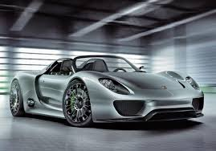
Автомобильная промышленность - сильно развитая, типичная для среднего машиностроения отрасль. Автомобильная промышленность включает в свой состав помимо выпуска машин также производство моторов, электрооборудования, подшипников, прицепов и т. д., которые выпускаются на самостоятельных предприятиях.

Slide 81
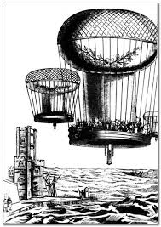
Воздушный транспорт
История авиации включает в себя развитие механического полёта от первых попыток запусков бумажных змеев и планирующего полёта до оснащённых двигателями аппаратов тяжелее воздуха, а также более позднее его развитие.

Slide 82
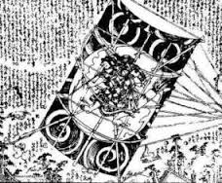
Мечта человечества о полёте, возможно, впервые была реализована в Китае, где полёт человека, привязанного (в виде наказания) к бумажным змеям был описан в VI веке н. э. Позднее первый управляемый полёт на дельтаплане совершил Аббас ибн Фарнас в Аль-Андалусе в IX веке н. э. У Леонардо да Винчи (XV в.) мечта о полёте нашла выражение в нескольких проектах, но он не пытался их реализовывать. Первые серьёзные попытки полёта человека были реализованы в Европе в конце XVIII века.

Slide 83
Привязанные воздушные шары, заполненные горячим воздухом, были усовершенствованы в первой половине XIX века и применялись в значительных масштабах в ряде войн середины столетия; наибольшую известность получило их применение во время Гражданской войны в США, когда воздушные шары использовались для наблюдения во время сражения у Питтерсберга.

Slide 84
Эксперименты с планёрами заложили основу строительства аппаратов тяжелее воздуха, и в начале XX века прогресс в двигателестроении дал возможность управляемого полёта с двигателем. С этого времени, авиаконструкторы изо всех сил пытались создать аппараты, которые были бы быстрее, летели дальше и выше, и имели бы более простое управление.

Slide 85
Древняя Греция
Мечта о полёте встречается в мифах разных народов мира (например, о Дедале и Икаре в греческой мифологии, или о Пушпака Вимана в Рамаяне). Первые попытки полёта также часто связаны с идеей подражать птицам, как в мифе о Дедале его крылья из перьев и воска. Попытки строить крылья и спрыгивать из высоких башен продолжались даже в семнадцатом веке.

Slide 86
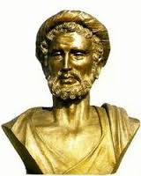
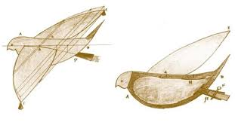
Около 400 до н. э. Архит Тарентский, древнегреческий философ, математик, астроном, государственный деятель и стратег, возможно, разработал первый летательный аппарат, представляющий собой модель птицы, и, как утверждают источники, пролетел около 200 метров. Эта машина, которую изобретатель назвал Голубем (греч. Περιστέρα, Peristera), вероятно, подвешивалась на тросе или на стержне во время полёта.ф

Slide 87
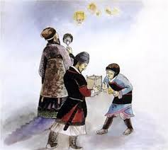
Китай
Летающий фонарик (прототип аэростатов с оболочкой, наполненной горячим воздухом) был известен в Китае с древнейших времён. Его изобретение приписывается генералу Чжугэ Ляну (180—234 н. э., почётный титул Кунмин), который, как сообщают источники, использовал их, чтобы вселять страх во вражеские войска.

Slide 88
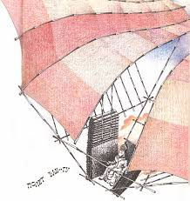
В 559 г. полёт человека на воздушном змее был задокументирован в королевстве Северной Вэй. После смерти императора Юань Ланга (513—532), его генерал Гао Хуань стал императором

Slide 89
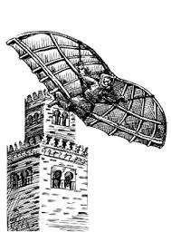
Испания
Минарет Большой Мечети в Кордове. В 852 г. Ибн Фирнас сообщил о том, что спрыгнул с этой мечети с аппаратом, похожим на парашют и приземлился, получив незначительные травмы.

Slide 90
В мусульманской Испании во время правления Омейядов в Кордовском халифате зарегистрировано несколько попыток полёта арабского учёного и изобретателя Аббаса ибн Фарнаса, пользовавшегося покровительством эмира Абд ар-Рахмана II.

Slide 91
В 852 г. он сделал крылья из ткани, натянутой на деревянные распорки. С этим похожим на зонтик аппаратом Аббас ибн Фарнас спрыгнул из минарета Великой Мечети в Кордове — в то время как он не смог лететь, его аппарат замедлил его падение, и он упал, получив незначительные травмы. Его устройство, как полагают, явилось прообразом современного парашюта.

Slide 92
Двадцать пять лет спустя, в возрасте 65 лет, ибн Фарнас разработал улучшенный проект, который включал первые поверхности управления полётом. Он взял этот каркас с крыльями, который, вероятно, был первым дельтапланом, и спустился с маленького холма, который назывался Джабаль ал-'арус, и, очевидно управляя им, продержался в воздухе в течение достаточно долгого времени, по некоторым подсчётам целых десять минут.

Slide 93
Это было первой попыткой управляемого полёта, поскольку он мог изменять его высоту и направление, так как он возвратился туда, откуда начал путь. После успешного возвращения к отправной точке, он в конечном счёте упал на землю, и сказал позднее, что приземление можно улучшить, сделав хвостовую часть.

Slide 94
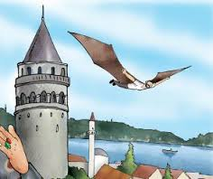
В XVII веке турецкий путешественник Эвлия Челеби сообщил, что в 1630—1632 он видел турецкого учёного Хезарфена Ахмеда Челеби, который на аппарате с крыльями, перелетел Босфор. Он спрыгнул с Галатской башни (высота 55 м) в Стамбуле, и предположительно пролетел расстояние около 3 км, приземлившись на другой (азиатской) стороне Босфора, без каких-либо травм.

Slide 95
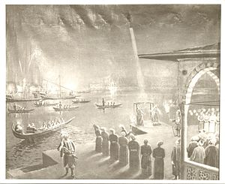
В 1633 брат Хезарфена, Лагари Хасан Челеби поднялся в воздух на ракете, которая была сделана из большой клетки с конической вершиной, заполненной порохом. Это был первый известный пример полёта пилотируемой ракеты и аппарата с искусственным двигателем.

Slide 96
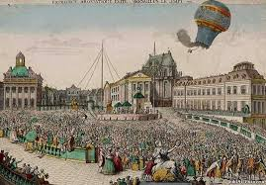
Первый современный полет
Первый общеизвестный полёт человека был совершён в Париже в 1783. Жан-Франсуа Пилатр де Розье и маркиз де Арландес пролетели 8 км на воздушном шаре разработки братьев Монгольфье, наполненном горячим воздухом. Воздушный шар нагревался огнём от сжигаемой древесины и не был управляемым, то есть перемещался по воле ветра.

Slide 97
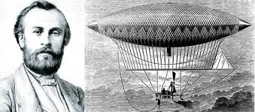
Работа над созданием управляемого воздушного шара (дирижабля) (который получил название воздушный корабль) продолжалась в течение 1800-х годов. Первый управляемый оснащённый паровым двигателем аппарат легче воздуха поднялся в 1852, когда француз Жиффар пролетел 24 км.

Slide 98
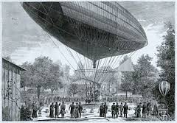
Следующий технологический прорыв был совершён в 1884, когда был осуществлён первый полностью управляемый свободный полёт на французском военном дирижабле с электрическим двигателем La France Шарлем Ренаром и Артуром Кребсом. Длина дирижабля составила 52 м, объём — 1 900 м³, за 23 минуты было покрыто расстояние в 8 км при помощи двигателя мощностью 8 1/2 л. с.

Slide 99
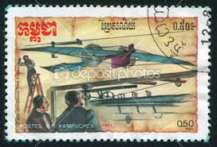
В 1848 Джон Стрингфеллоу осуществил успешный испытательный полёт модели с паровым двигателем, в Чарде, Сомерсет, Англия.

Slide 100
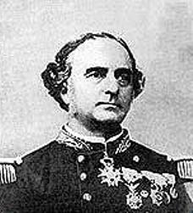
В 1874 Фелих дю Темпл в Бресте (Франция) построил Моноплан, большой самолёт из алюминия, с размахом крыла 13 метров и весом 80 кг (без пилота). Было произведено несколько испытаний, стартовал планёр с трамплина, полёт продолжался короткое время и благополучно возвратился.

Slide 101
1880-е годы стали периодом интенсивного изучения, для этого времени были характерны исследования «учёных джентльменов», которые вносили наибольший вклад в науку до XX века. Началом в исследованиях 1880-х было строительство первых действительно практически пригодных к эксплуатации планёров. Основной вклад внесли три человека: Отто Лилиенталь, Перси Пильчер и Октав Шанют.

Slide 102
Один из первых действительно современных планёров был построен Джоном Дж. Монтгомери; он совершил управляемый полёт недалеко от Сан-Диего 28 августа 1883. Только много лет спустя информация о его полёте стала общеизвестна. Дельтаплан Вильгельма Кресса был построен в 1877 недалеко от Вены.

Slide 103
Немец Отто Лилиенталь повторил опыты Венхэма и значительно развил его в 1874, издав его иссследования в 1889. Он также сконструировал ряд лучших по своему времени планеров, и в 1891 уже мог совершать полёты на 25 метров или более.

Slide 104
Ко времени его смерти в 1896 он совершил 2500 полётов на разных аппаратах, когда порыв ветра сломал крыло его последнего планера, в результате чего Лилиенталь упал с высоты около 17 м, получив перелом позвоночника. Он умер на следующий день, его последними словами были: «жертвы должны быть принесены».

Slide 105
Француз Клемент Адер успешно запустил Eole, оснащённый паровой машиной, сделав короткий 50-метровый полёт недалеко от Парижа в 1890, совершив первый самопродвигаемый полёт на «большое расстояние» в истории.

Slide 106
После этого испытания он немедленно начал большой проект, который занял пять лет. Однако, этот аппарат, Avion III, был слишком тяжёл и был едва способен оторваться от земли. Самолет по сообщениям мог лететь на расстояние около 300 метров на маленькой высоте.

Slide 107
В 1884 Александр Можайский создал моноплан с двумя паровыми машинами, который, по сообщениям, смог подняться в воздух и пролететь 20-30 м недалеко от Красного Села, Россия.

Slide 108
В Великобритании попытка создания аппарата тяжелее воздуха была предпринята пионером авиации Перси Пильчером. Пильчер построил несколько рабочих планёров, Летучая мышь, Жук, Чайка и Ястреб, на которых он успешно летал в середине-конце 1890-х.

Slide 109
В 1899 он построил опытный образец самолёта с двигателями, который, как показало недавнее исследование, был способен к полёту. Однако Пильчер умер после несчастного случая с планёром прежде, чем он смог проверить это, и о его планах забыли на многие годы.

Slide 110
Первыми летательными аппаратами, которые стали выполнять регулярные контролируемые рейсы, стали мягкие дирижабли (позже названные «блимпы» (от англ. «толстяки», «неуклюжие»)); самый успешный ранний проект этого типа летательного аппарата был разработан бразильцем Альберто Сантос-Дюмоном. Сантос-Дюмон эффективно установил на воздушный шар двигатель внутреннего сгорания.

Slide 111
19 октября 1901 он стал всемирно известен, после того как он на своём дирижабле «Номер 6» пролетел над Парижем из Сен-Клу, вокруг Эйфелевой Башни и вернулся менее чем через тридцать минут, чтобы выиграть приз. После такого успеха своих дирижаблей Сантос-Дюмон спроектировал и построил ещё несколько аппаратов.

Slide 112
28 ноября 1896 был совершён ещё один успешный полет с «Аэродромом номер 6». Этот полёт был засвидетельствован и сфотографирован Александром Грэмом Беллом. Аппарат пролетел 1 460 м «Аэродром номер 6» являлся модификацией более раннего аппарата «Аэродром номер 4». Тем не менее, изменения были настолько значительны, что он получил другой номер.

Slide 113
Гленн Кёртисс сделал несколько модификаций «Аэродрома» и совершал успешные полёты на них в 1914 — таким образом Смитсоновский институт имеет основания утверждать, что «Аэродром» Лэнгли был первым аппаратом, «способным к полёту».

Slide 114
22 октября 1909 Раймонд де Ларош стала первой женщиной-пилотом, совершившей одиночный полёт на аппарате тяжелее воздуха с двигателем. Она же стала первой женщиной в мире, которая получила лицензию пилота.

Slide 115
вертолет
В 1877 Энрико Форланини создал беспилотный вертолет, оснащённый паровым двигателем. Он поднялся на высоту 13 метров, где оставался в течение около 20 секунд, вертикально взлетев в парке в Милане.

Slide 116
Вертолёт Поля Корню, построенный в 1907, был первой летающей машиной, которая поднялась над землёй, используя крутящиеся лопасти вместо крыльев.

Slide 117
Гидросамолет
Первый гидросамолёт был построен в марте 1910 французским инженером Анри Фабром. Он получил имя Le Canard ('утка'), он взлетел с воды и пролетел 800 метров во время первого рейса 28 марта 1910.

Slide 118
Эти эксперименты были поддержаны пионерами авиации Габриэлем и Шарлем Вуазенами, которые приобрели несколько поплавков Фабра и установили их на свой самолёт Canard Voisin. В октябре 1910 Canard Voisin стала первым гидросамолётом, который пролетел над рекой Сеной, а в марте 1912 первым гидросамолётом, стартовавшем с авианосца La Foudre ('молния').

Slide 119
Годы между Первой и Второй мировыми войнами отмечены существенным прогрессом в технологии самолётостроения

Slide 120
За этот период от самолётов, построенным главным образом древесины и ткани, конструкторы пришли к почти полностью алюминиевым аппаратам. Развитие двигателей также шло быстрыми темпами, от бензиновых двигателей с водяным охлаждением до роторных и радиальных с воздушным охлаждением, с относительным увеличением мощности двигателя.

Slide 121
Первым аппаратом легче воздуха, пересёкшим Атлантику, стал британский дирижабль R34, который в июле 1919 с командой на борту совершил перелёт из Восточного Лотиана, Шотландия на Лонг-Айленд, Нью-Йорк, а затем вернулся в Пулхэм, Англия.

Slide 122
К 1929, технология дирижаблестроения продвинулась до весьма высокого уровня; дирижабль Граф Цеппелин в сентябре и октябре начал первые трансатлантические рейсы. Тем не менее эра дирижаблей завершилась в 1937 после катастрофы цеппелина Гинденбург.

Slide 123
В 1929 Джимми Дулиттл разработал пилотажно-навигационные приборы.
В 1930-е началась разработка реактивного двигателя началась в Германии и в Англии.

Slide 124
. В Англии Фрэнк Уиттл запатентовал разработанный им реактивный двигатель в 1930 и в течение десятилетия работал над его усовершенствованием. В Германии Ханс фон Охайн запатентовал свою версию реактивного двигателя в 1936 и начал работу над его усовершенствованием. Эти два человека работали независимо друг от друга, и к концу Второй мировой войны и Германия, и Великобритания строили реактивные самолёты.

Slide 125
Первым практически применённым реактивным самолётом стал Heinkel He 178 (Германия), совершивший первый полёт в 1939 (Coanda-1910 по сообщением совершил первый короткий непреднамеренный полёт 16 декабря 1910).

Slide 126
. Первый североамериканским коммерческим реактивным самолётом стал Avro C102 Jetliner, впервые поднявшийся в воздух в сентябре 1949, вскоре после британской De Havilland Comet.

Slide 127
В 1952 британская государственная авиакомпания BOAC начала осуществлять регулярные рейсы на De Havilland Comet.

Slide 128
Советская авиакомпания Аэрофлот стала первой авиакомпанией в мире, которая стала осуществлять регулярные перевозки на реактивных самолётах; с 15 сентября 1956 на Ту-104. Появление Boeing 707 ознаменовало начало массовых коммерческих пассажирских авиаперевозок.

Slide 129
В октябре 1947 Чарльз Йегер на самолёте с ракетным двигателем Bell X-1 превысил звуковой барьер. Хотя существуют свидетельства, что некоторые лётчики—истребители, возможно, превышали скорость звука во время войны в процессе бомбометания с пикирования, это был первый управляемый полёт, во время которого звуковой барьер был превышен.

Slide 130
Дальность полёта также увеличивалась — 1948 и 1952 годах соответственно были совершены беспосадочные полёты из США на реактивных самолётах через Атлантику и в Австралию.

Slide 131
В 1961 был совершён первый пилотируемый орбитальный полёт, Юрий Гагарин облетел вокруг планеты за 108 минут, и затем на спускаемой капсуле Восток-1 благополучно вошёл в атмосферу на скорости 25 М, снизил скорость за счёт атмосферного трения и приземлился. После этого события космическая гонка, начавшаяся в 1957 с запуска аппарата

Slide 132
Спутник-1 Советским Союзом, набрала наибольшую скорость. Соединенные Штаты ответили запуском Алана Шепарда на Mercury. С запуском Alouette 1 в 1963 Канада стала третьей космической державой. Космическая гонка между США и СССР в дальнейшем привела к высадке на Луну в 1969.

Slide 133
В 1967, X-15 установил рекорд скорости самолёта 7,297 км/ч (6,1 М). За исключением аппаратов, предназначенных для полёта в космосе, этот рекорд был побит X-43 только в XXI веке (12.144 км/ч (9.8 М)).

Slide 134
Тот же самый год, когда Нейл Армстронг и Базз Олдрин высадились на Луну, в 1969, Boeing поднял в первый полёт Boeing 747. Этот самолет и сегодня — один из наибольших самолётов, и он перевозит миллионы пассажиров ежегодно.

Slide 135
В 1975 Аэрофлот начал регулярные рейсы на Ту-144 — первом сверхзвуковом пассажирском самолёте. В 1976 British Airways начали сверхзвуковые трансатлантические рейсы на Concorde. Несколькими годами ранее SR-71 установил рекорд, когда пересёк Атлантику менее чем за 2 часа.

Slide 136
В последнюю четверть XX века прогресс в авиации замедлился. Более не было революционных результатов в скоростях полёта, расстояниях и технологии. В это время развитие связано было в основном с авионикой, и несколькими менее значительными этапами в развитии полёта.

Slide 137
Например, в 1979 Gossamer Albatross стал первым аппаратом, пересекшим Ла-Манш, приводимым в действие мускульной силой человека. В 1981 Space Shuttle совершил свой первый орбитальный полет, доказывав, что большой аппарат может подняться в космос, обеспечить поддержку жизнеобеспечения в течение нескольких дней, повторно войти в атмосферу на орбитальной скорости, а затем приземлиться на взлётно-посадочной полосе подобно самолёту.

Slide 138
В 1986 Дик Рутан и Джина Игер совершили кругосветный полёт на самолёте без дозаправки и не приземляясь. В 1999 Бертран Пиккард стал первым человеком, который облетел землю в воздушном шаре. Был учреждён Ansari X Prize за два пилотируемых суборбитальных космических полёта на одном многоразовом космическом аппарате в течение двух недель; этот приз получила команда проекта Tier One, разработавшая, построившая и запустившая корабль SpaceShipOne.

Slide 139
В начале XXI века, в развитии дозвуковой авиации наметилась тенденция на создание дистанционно управляемых или полностью автономных транспортных средств. Был создан целый ряд беспилотных летательных аппаратов

Slide 140
. В апреле 2001 беспилотный самолёт RQ-4 Global Hawk пролетел от авиабазы Эдвардс в США до Австралии без остановок и дозаправок. Это — самый длинный перелёт между двумя пунктами, когда-либо совершённый беспилотным самолетом, время полёта составило 23 часа и 23 минуты.

Slide 141
В октябре 2003 первый состоялся полностью автономный трансатлантический перелёт управляемого компьютером самолёта.

Slide 142
В коммерческой авиации начало XXI века отмечено прекращение эксплуатации Concorde. Сверхзвуковые полёты оказались коммерчески несостоятельны, поскольку переход звукового барьера без негативных последствий был возможен только над океаном. Кроме того, Concorde имел слишком большой расход топлива и мог перевозить ограниченное количество пассажиров.

Slide 143
Водный транспорт
Люди с давних времён используют реки для передвижения. За тысячи лет до н. э. в Месопотамии, Древнем Египте, Древнем Китае применялись гребные и парусные суда. Позднее стали применять тягу при помощи шедших по берегу лошадей или людей (бурлаков). Существовали также суда, приводящиеся в движение лошадьми, находящимися на самом судне.

Slide 144
С развитием средневековых городов (12— 14 вв.), расположенных на реках Европы, и торговли росли перевозки грузов водными путями на судах грузоподъёмностью 10—20 т. строительство шлюзованных речных путей (16 в.) значительно улучшило судоходство. Для дальнейшего развития РТ и удешевления речных перевозок большую роль сыграло применение на судах парового двигателя (нач. 19 в.).

Slide 145
В процессе своего развития суда РТ по своему назначению подразделяются на транспортные, технические и вспомогательные. В состав транспортных входят пассажирские, сухогрузные, наливные суда, толкачи и буксиры. Пассажирский флот представлен судами местного и транзитного назначения.

Slide 146
Сухогрузные суда с грузовыми трюмами имеют большое раскрытие палуб, что облегчает проведение погрузочно-разгрузочных работ. Сухогрузные суда, на которых груз перевозится непосредственно на палубе (баржи-площадки), предназначены для перевозки любых грузов, не боящихся подмочки, в основном минерально-строительных материалов.

Slide 147
Нефтеналивные суда — танкеры перевозят жидкие грузы (нефть, нефтепродукты) наливом в трюмах, а также в танках (баках), размещенных на палубе. С 1968 применяются комбинированные суда — нефтерудовозы, которые в одном направлении загружаются нефтеналивными, в обратном — сыпучими грузами.

Slide 148
Технический флот включает дноуглубительные снаряды, обстановочные суда для проведения разного рода путевых работ. К вспомогательным судам относятся дебаркадеры, брандвахты, плавучие магазины, ремонтные мастерские, паромы, плавучие краны, установки по добыче песка и гравия, рейдовые и служебно-вспомогательные разъездные суда.

Slide 149
В РТ особое место занимают ледоколы, обеспечивающие работу судов в ледовых условиях. Речные суда бывают самоходные и несамоходные. По типам двигателей самоходные суда делятся на пароходы, теплоходы и дизель-электроходы, по типам движителей — на винтовые, колёсные, водомётные и на воздушной подушке.

Slide 150
Несамоходные суда представлены баржами, лихтерами, баркасами и др. Во многих странах, особенно в Юго-Восточной Азии, на реках используются джонки и другие мелкие суда, парусные и гребные. В США и ряде других стран с целью транспортировки грузов получили распространение связки из нескольких барж толкаемых буксиром- тягачом.

Slide 151
В России речное судоходство имеет многовековую историю. Древние славяне селились преимущественно по берегам рек и озёр, которые были удобными естественными путями сообщения. Уже в 9 в. славяне совершали плавания на речных судах по Дону, Волге и Каспийскому морю с торговыми целями.

Slide 152
По Волховско-Днепровскому пути, связывавшему Балтийское море с Чёрным морем (великому водному пути "из варяг в греки"), шли караваны судов. Размеры судов, плававших по русским рекам, возрастали, и в 16 в. грузоподъёмность речных судов на Волге достигла 250—300 т.

Slide 153
В период царствования Петра 1 (кон. 17 — нач. 18 вв.), который поощрял развитие судостроения, речной флот был качественно улучшен. Взамен судов, предназначенных для одного рейса, начали строить долговечные суда из пиленных досок, прочной конструкции, с хорошими судоходными качествами.

Slide 154
В начале 19 в. в русском речном судостроении начинают применять металл. По времени это совпало с использованием на судах механического двигателя. До введения механической тяги (пароходов) и в начальный период её применения (1840—80-е гг.) перемещение судов на реках, особенно на Волге, производилось конной и ручной тягой. Пароходы начали строить в Петербурге (1815), а затем в Пожве на Каме (1817).

Slide 155
На Волге был создан ряд пароходных обществ: "Общество по Волге" (1843), "Кавказ и Меркурий" (1850—59), "Самолёт" (1853), Камско-Волжское пароходное общество "Польза" (1854) и др. В 1913 число пароходов на РТ России достигло 5467, число несамоходных речных судов превышало 23 тыс.

Slide 156
С начала 20 в. паровую машину на речных судах вытесняет двигатель внутреннего сгорания. Впервые его использовали сормовские судостроители, установившие дизель на самоходном наливном судне "Вандал" (1903).

Slide 157
В 1913 Россия удерживала мировое первенство по количеству и качеству речных судов. Для перевозки нефти строились большегрузные металлические наливные баржи. Протяжённость судоходных внутренних водных путей составляла 64,6 тыс. км. Перевозки грузов РТ достигли 49,1 млн. т, в том числе за тягой 35,1 млн. т, а остальные — самосплавом.

Slide 158
Число перевезённых пассажиров превышало 11 млн. чел. Эти перевозки приходились в основном на реки Европейской части страны. Реки Сибири и Дальнего Востока в дореволюционной России для судоходства почти не использовались; по Оби, Иртышу, Енисею, Амуру плавали лишь единичные cуда.

Slide 159
В годы Великой Отечественной войны 1941—45 Р. т. перевезено для фронта и тыла около 200 млн. т грузов. Речники работали на боевых переправах Сталинграда и на Ладожском озере, через которое проходила "Дорога жизни" в осажденный Ленинград. Война нанесла огромный ущерб РТ. Фашистские оккупанты затопили и захватили более 8,3 тыс. речных судов, разрушили сотни портов, пристаней, плотин, дамб и шлюзов. За годы 4-й пятилетки (1946—50) РТ был восстановлен.

Slide 160
С начала 70-х гг. на РТ СССР применяются высокоэффективные перевозки грузов в контейнерах. Созданы совершенно новые по принципу движения быстроходные суда на подводных крыльях. Теплоходы типа "Ракета" и "Метеор", имеющие скорость 60—65 км/ч, составляют основу скоростного пассажирского флота.

Slide 161
С появлением судов смешанного плавания "река — море" и созданием глубоководных межбассейновых соединений расширена сфера использования РТ для прямых речно-морских перевозок.

Slide 162
Морской транспорт
Обломки деревьев, возможно, были первыми средствами передвижения людей по воде. Потом научились связывать несколько бревен или пучки сухого тростника или папируса в плот. Еще древние люди догадались выдолбить в бревне углубление, в котором мог поместиться человек. Так появился челн. Челн легче и маневреннее плота, а это очень важно для плавания по воде.

Slide 163
Жители древней Месопотамии плавали на надутых кожаных бурдюках и в плетеных корзинах, залитых смолой и обтянутых кожей. Этот способ изготовления примитивных судов знали и в Европе.

Slide 164
Обтянутый корой или кожей морского зверя каркас служил для плавания по рекам и морям жителям севера Азии и Америке. А в древнем Египте 5000 лет назад суда изготавливали из многих кусков дерева, скрепленных друг с другом и проконопаченных снаружи по пазам и стыкам. Способ постройки судов из отдельных частей - каркаса и обшивки - привел к увеличению размеров и улучшению мореходности судов.

Slide 165
Первоначально челны, плоты передвигались по течению с помощью шестов и весел. Потом человек научился использовать для движения судов силу ветра: впервые паруса появились примерно за 3000 лет до нашей эры в Средиземном море.

Slide 166
В XIX веке самыми быстроходными парусниками были трех и четырехмачтовые клиперы. Они перевозили ценные грузы (чай из Китая, шерсть из Австралии) в Европу и Америку со скоростью до 16 узлов (30 км/ч). Рекорд скорости, поставленный чайным клипером «Катти Сарк», -21 узел (39 км/ч) - не побит до сих пор ни одним из парусных судов, даже специальными гоночными яхтами.

